Slide 1
いかりスーパー周辺 競合環境調査レポート
2026年6月度 競合調査結果報告書

Slide 2
a) 【結論】
・ 2026年07月17日以降の関西エリアのスーパーマーケット市場において、以下の競合動向が新たに確認されました。
・ コープこうべは、2026年度の営業終了候補店として大阪府吹田市、兵庫県川西市、西宮市、三木市、明石市、赤穂郡上郡町で計6店舗を発表しており、9月までの業績改善状況を鑑みて営業継続の可否を判断する予定です。これにより、該当エリアでの競合環境が変化する可能性があります。
・ ライフコーポレーションは、大阪市北区に「（仮称）ライフ豊崎店」を2026年8月4日ごろに新規開業する予定であり、梅田・大阪駅周辺エリアの競争が激化する見込みです。
・ 万代は、大阪府東大阪市に「（仮称）万代荒本店」を2026年9月21日に、大阪府和泉市に「（仮称）和泉市観音寺複合施設」を2026年11月14日にそれぞれ新規出店する予定であり、大阪府下の広範なエリアで競争が活発化する可能性があります。

Slide 3
b) 【詳細】 (1ページ目)
エリア | 競合店舗名 | 時期 | 状態 | 影響店舗 | 影響レベル | 詳細説明
大阪府吹田市 | コープ吹田 | 2026年度中 (9月までに判断) | 営業終了候補店 (閉店の可能性) | 王子店 | 低〜中程度 | コープこうべは、2026年度の営業終了候補店として吹田店を挙げ、9月までの業績改善状況により営業継続を判断します。 閉店に至った場合、近隣の競合店舗にとって顧客獲得の機会が生まれる可能性があります。
兵庫県川西市 | コープミニけやき坂 | 2026年度中 (9月までに判断) | 営業終了候補店 (閉店の可能性) | 宝塚店, 阪急逆瀬川店, 箕面店 | 低程度 | コープこうべの営業終了候補店の一つ。 閉店の可能性があるため、周辺エリアのスーパーマーケットの顧客流動に影響を与える可能性があります。
兵庫県西宮市 | コープ西宮南 | 2026年度中 (9月までに判断) | 営業終了候補店 (閉店の可能性) | 甲子園店 | 低程度 | コープこうべの営業終了候補店の一つ。 周辺のスーパーマーケットは、この動向を注視する必要があるでしょう。
兵庫県三木市 | コープ志染 | 2026年度中 (9月までに判断) | 営業終了候補店 (閉店の可能性) | 関西全域 | 低程度 | コープこうべの営業終了候補店の一つ。 広域的な顧客流動に影響を与える可能性があります。
兵庫県明石市 | コープ朝霧 | 2026年度中 (9月までに判断) | 営業終了候補店 (閉店の可能性) | 関西全域 | 低程度 | コープこうべの営業終了候補店の一つ。 広域的な顧客流動に影響を与える可能性があります。
兵庫県赤穂郡上郡町 | コープ上郡 | 2026年度中 (9月までに判断) | 営業終了候補店 (閉店の可能性) | 関西全域 | 低程度 | コープこうべの営業終了候補店の一つ。 広域的な顧客流動に影響を与える可能性があります。

Slide 4
b) 【詳細】 (2ページ目)
エリア | 競合店舗名 | 時期 | 状態 | 影響店舗 | 影響レベル | 詳細説明
大阪府大阪市北区 | (仮称)ライフ豊崎店 | 2026年8月4日ごろ | 新規オープン | JR大阪店 | 中程度 | ライフコーポレーションが大阪市北区に新たなスーパーマーケットを開業します。 広い営業時間（午前7時から翌午前2時まで）を設定し、利便性を追求しており、梅田・大阪駅周辺の顧客層への影響が予想されます。
大阪府東大阪市 | (仮称)万代荒本店 | 2026年9月21日 | 新規オープン | JR大阪店 | 中程度 | 万代が東大阪市に新店舗をオープンする予定です。 店舗面積は1563㎡で、地域住民の日常使いのスーパーマーケットとして競争が活発化すると考えられます。
大阪府和泉市 | (仮称)和泉市観音寺複合施設 | 2026年11月14日 | 新規オープン | 南海なんば店 | 中程度 | 大和ハウスリアルティマネジメントが開発する複合施設内に万代が出店予定です。 店舗面積は6460㎡と大規模であり、広域からの集客が予想され、南大阪エリアの競争環境に影響を与える可能性があります。

Slide 5
c) 【地図的分析】
コープこうべが営業終了候補店としている店舗のうち、コープ吹田はいかり王子店（吹田市）から比較的近く、閉店に至った場合、当該エリアでの競争緩和が期待されます。また、コープミニけやき坂（川西市）は、いかり宝塚店、阪急逆瀬川店、箕面店などの北摂エリアの店舗網から見て、比較的近い位置にあり、今後の動向が注目されます。 ライフコーポレーションの（仮称）ライフ豊崎店は大阪市北区に位置し、いかりJR大阪店から地理的に近く、梅田・大阪駅周辺のオフィスワーカーや居住者層の獲得において直接的な競合となる可能性が高いです。 万代の（仮称）荒本店（東大阪市）はいかりJR大阪店や南海なんば店からは距離があるものの、東大阪市という人口密集地への出店であり、広域的な顧客獲得競争に影響を与える可能性があります。また、（仮称）和泉市観音寺複合施設（大阪府和泉市）は大規模店舗であり、南大阪エリアにおける広範な顧客層に影響を与える可能性があり、いかり南海なんば店などの顧客層にも間接的な影響を及ぼす可能性があります。

Slide 6
d) 【影響分析】
コープこうべの営業終了候補店発表は、特に吹田市、川西市、西宮市、三木市、明石市、赤穂郡上郡町といった各地域における競合環境に変化をもたらす可能性があります。これらの店舗が実際に閉店した場合、いかりスーパーは、流出した顧客層のニーズを把握し、高品質な商品とサービスで自店舗への誘引を図る機会と捉えることができます。 ライフコーポレーションの（仮称）ライフ豊崎店開業は、いかりJR大阪店が位置する大阪市中心部での競争を激化させます。ライフの利便性を追求した長時間営業は、特に都心部のビジネスパーソンや単身世帯の顧客層にとって魅力的な選択肢となり得ます。いかりスーパーとしては、JR大阪店において、高品質なデリや惣菜の品揃え強化、プレミアムなサービス提供を通じて、明確な差別化を図り、顧客ロイヤリティを一層高める戦略が重要となります。 万代の東大阪市と和泉市における新規出店は、大阪府下の広範なエリアで価格競争と利便性競争を激化させる要因となります。万代は「より豊かに」「より楽しく」「より快適に」をコンセプトに近畿圏で店舗を展開しており、これらの大規模な新規店舗は、地域の顧客の多様なニーズに応えることで強い集客力を持つ可能性があります。いかりスーパーは、万代がターゲットとする広範な顧客層とは異なる、より高品質・高付加価値を求める顧客層への訴求を強化し、品揃えの独自性や店舗体験の向上に注力することで、差別化を図る必要があります。 全体として、関西エリアのスーパーマーケット市場は、既存店の業態転換や新規出店、そして一部店舗の閉店検討など、多様な動きを見せています。いかりスーパーは、これらの競合動向を綿密に分析し、自社の強みである高品質戦略と顧客体験価値の向上を軸に、地域ごとの特性に応じた柔軟な戦略を策定・実行していくことが求められます。

Slide 7
e) 【参照ソース】
・ 阪急オアシス: HANKYU OASIS
・ 関西フードマーケットnews｜阪急オアシスデイリーマート服部西店7/17改装
・ 7/17（金）「阪急オアシスデイリーマート服部西店」 リニューアルオープンのお知らせ
・ 関西に続々とオープン！ ディスカウント・スーパー「オーケー」 大阪府7店舗目、9月に「高槻赤大路店」を出店 ～2026年度は大阪府内に計7店舗を出店、今秋には平野区へも進出！
・ 【新店情報】お買い物が、さらに充実！イオンモール堺北花田に「成城石井」のオープン告知を発見 彡 さかにゅー
・ イズミヤ・阪急オアシス、関西スーパーマーケットを2026年4月1日合併－関西フードマーケットに社名変更、H2O系食品スーパー各社ブランドは維持 | 都市商業研究所
・ コープこうべの岩山組合長、新店候補地「見つけられないのが現状」 閉店候補７店
・ ライフ 大阪市北区に新店舗設立 | 建通新聞 電子版
・ 大阪市北区にスーパーを新設／２６年８月の開業めざす／ライフコーポレーション | 建設ニュース
・ 万代 東大阪市内に新店舗 | 建通新聞 電子版
・ 万代／大阪府東大阪市に「荒本店」9／21新設
・ 万代／大阪府和泉市に「和泉市観音寺複合施設（店舗面積6460m2）」11月14日新設
・ スーパーマーケット mandai（万代）のホームページ ～ 関西圏を中心としたスーパーマーケット｜【公式】株式会社 万代
・ コープこうべが「2026年度営業終了候補店」を6店舗発表してる！明石市内では朝霧店が対象に

Slide 8
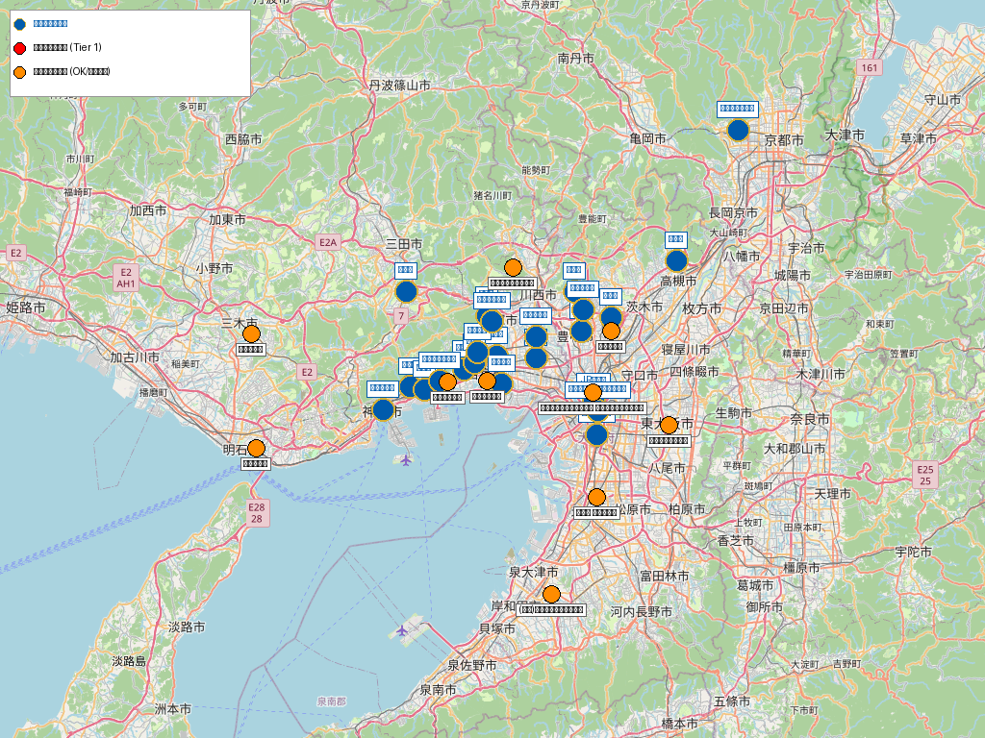
f) 【ビジュアルマップ】

